Slide 1
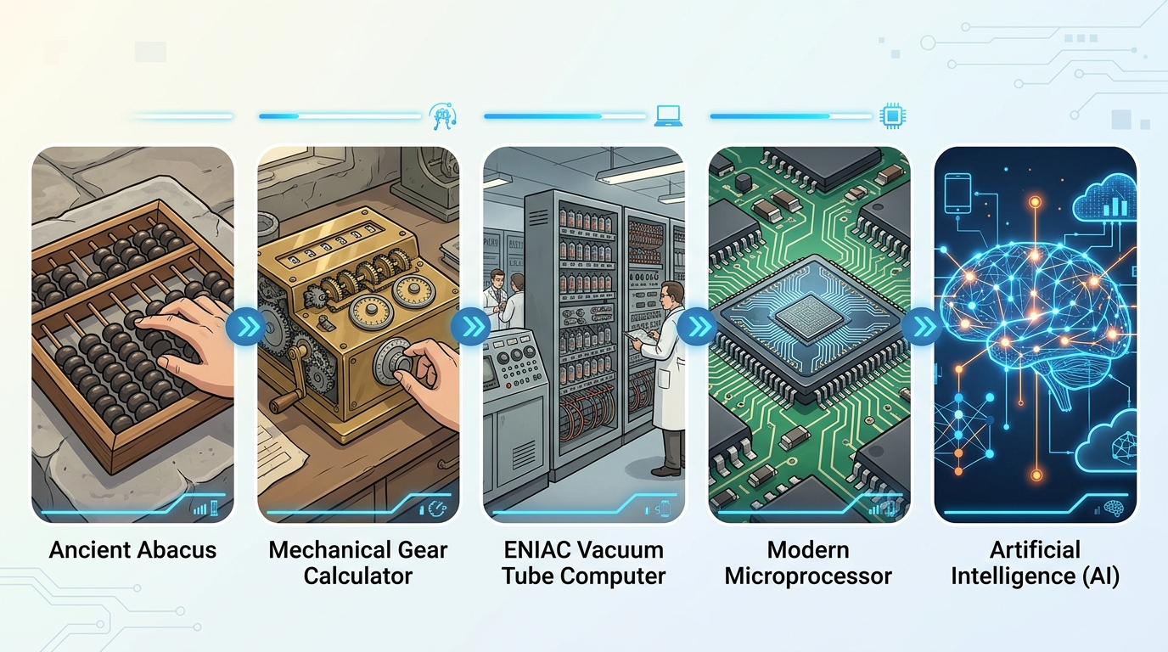
Lược sử công cụ tính toán
Tin học • Lớp 8 • Bài 1

Slide 2
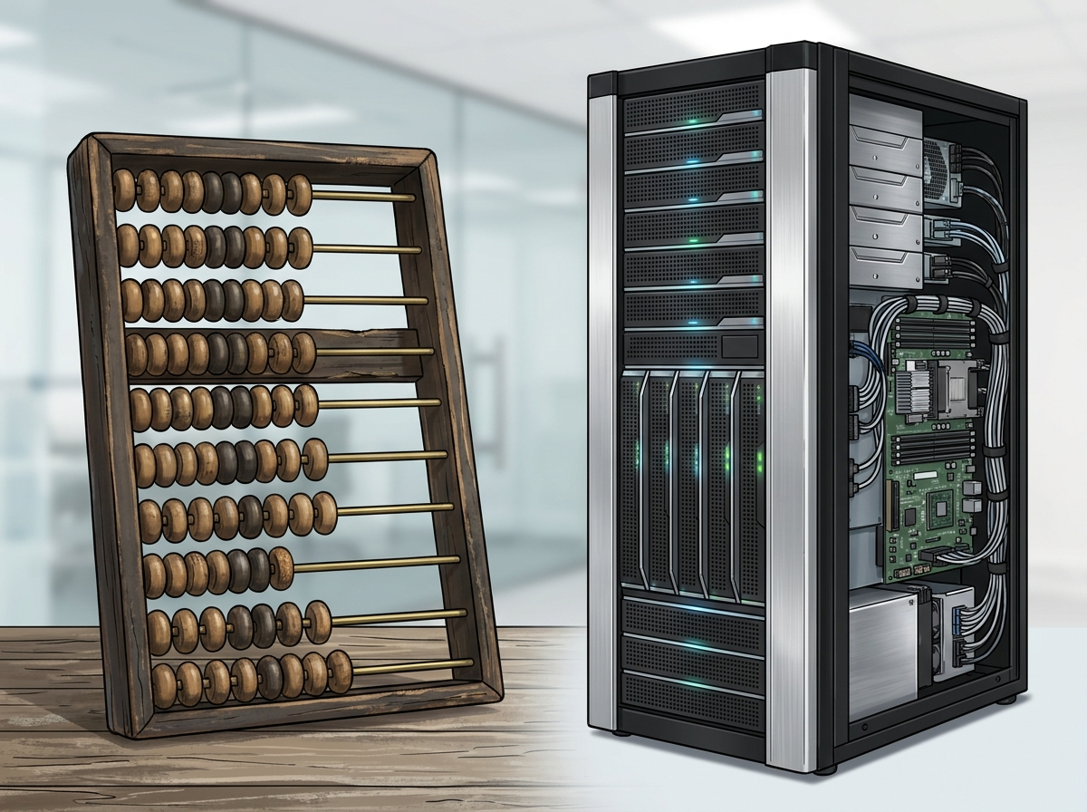
LỚP 8 • BÀI 1. LƯỢC SỬ CÔNG CỤ TÍNH TOÁN
Quan sát và so sánh!
So sánh hai hình ảnh:
● Chiếc bàn tính Abacus cổ đại
● Siêu máy tính hiện đại ngày nay
Điểm giống và khác nhau cốt lõi là gì?

Slide 3
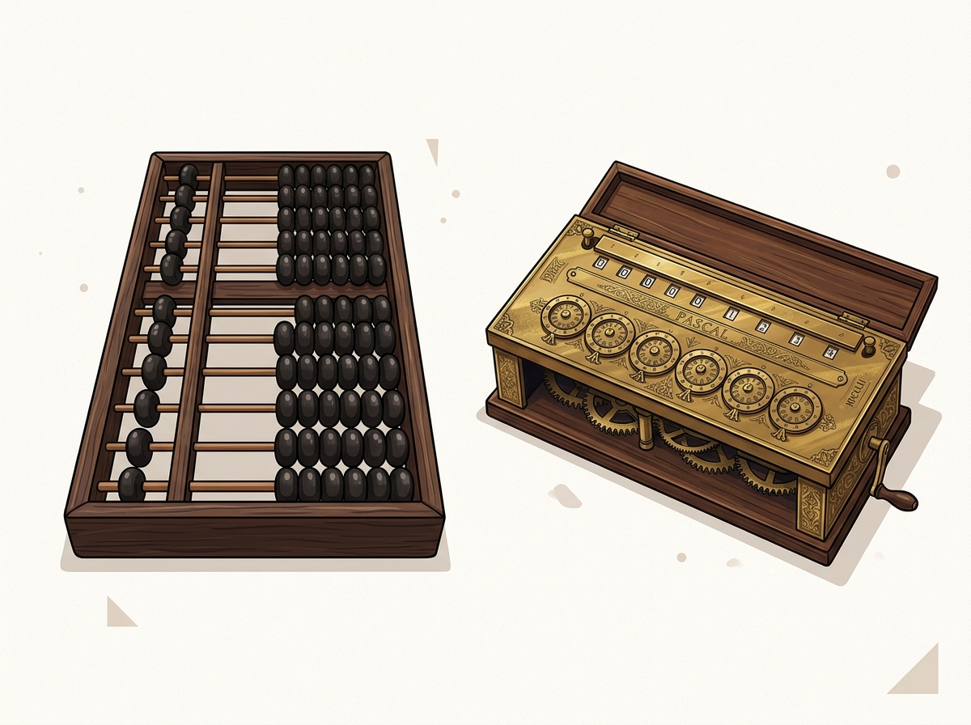
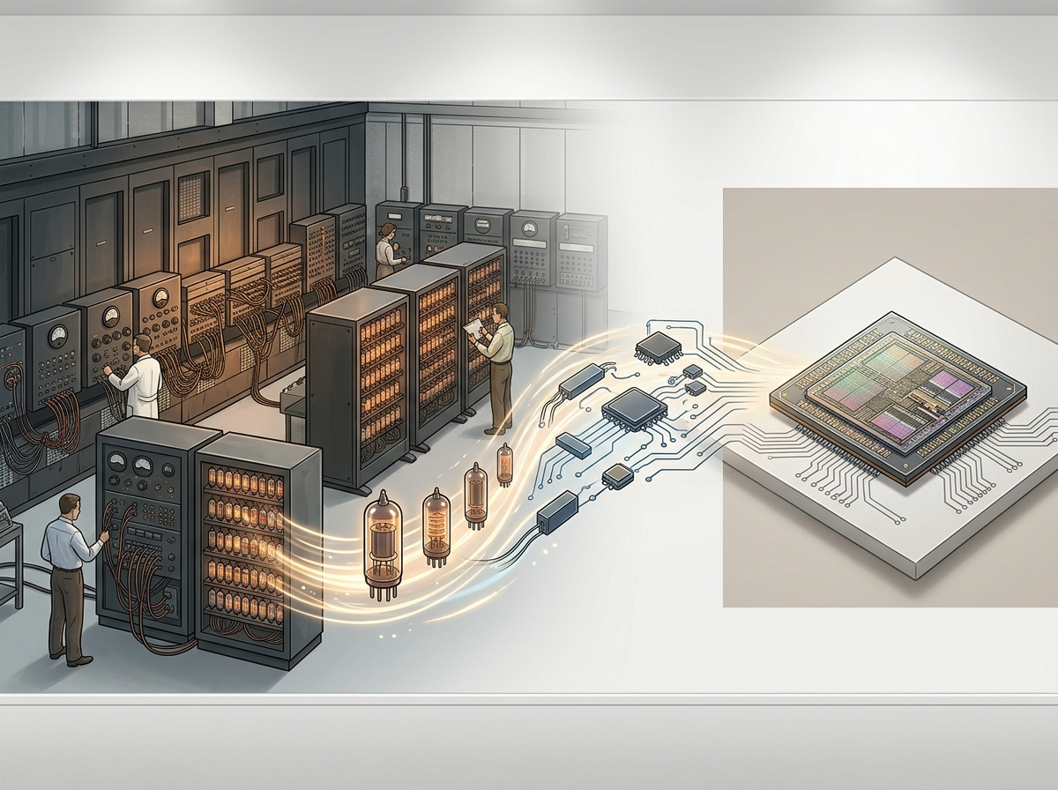
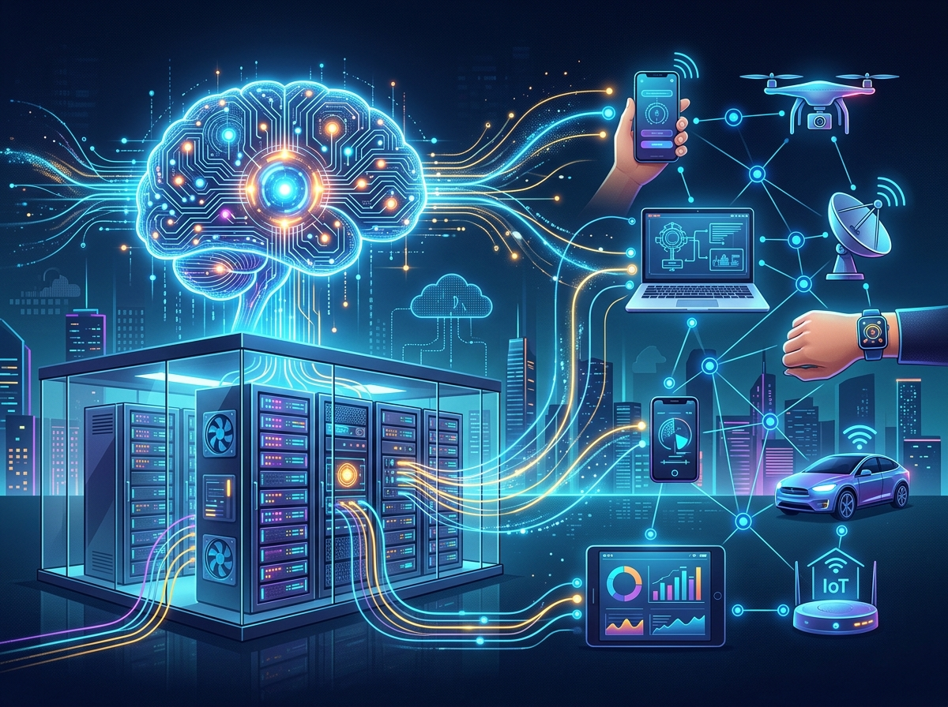
LỚP 8 • BÀI 1. LƯỢC SỬ CÔNG CỤ TÍNH TOÁN
Từ bàn tính cổ đại đến máy tính cơ học
● Bàn tính Abacus (~2400 TCN) — công cụ tính toán đầu tiên
● Máy tính Pascaline (1642 - Blaise Pascal) — máy tính cơ học dùng bánh răng
● Máy phân tích (1834 - Charles Babbage) — ý tưởng máy tính tự động đầu tiên

Slide 4
LỚP 8 • BÀI 1. LƯỢC SỬ CÔNG CỤ TÍNH TOÁN
Kỷ nguyên máy tính điện tử (ENIAC -> PC)
● ENIAC (1946) — máy tính điện tử đầu tiên, dùng đèn chân không, nặng 30 tấn
● Transistor & Mạch tích hợp (IC) — giúp máy tính nhỏ gọn và nhanh hơn gấp ngàn lần
● Microprocessor (1971) — sự ra đời của Máy tính cá nhân (PC)

Slide 5
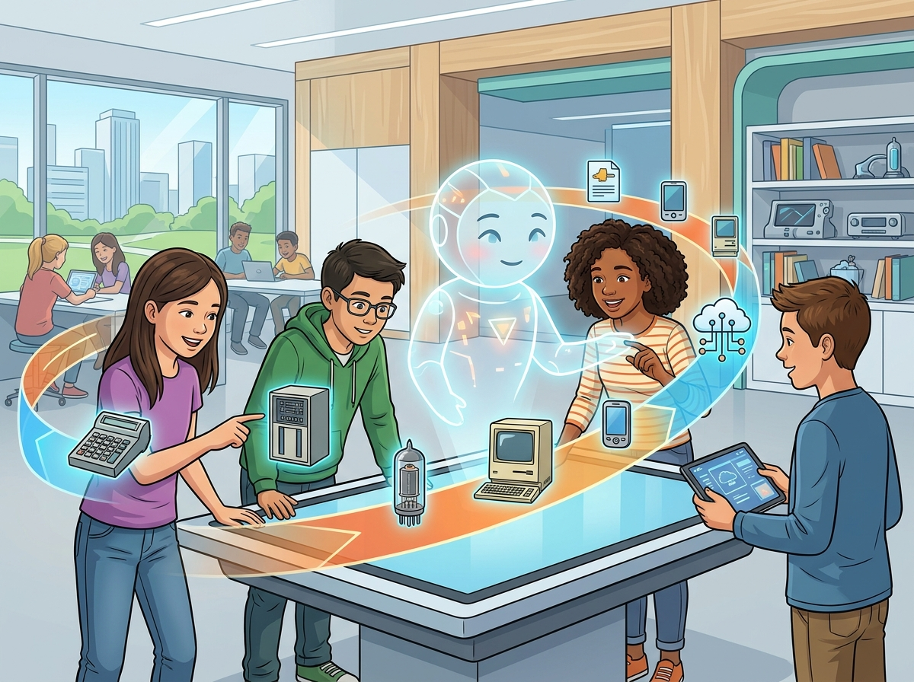
LỚP 8 • BÀI 1. LƯỢC SỬ CÔNG CỤ TÍNH TOÁN
Máy tính thế hệ mới & Trí tuệ nhân tạo
● Máy tính ngày càng nhỏ gọn, tốc độ siêu nhanh
● Điện toán đám mây & Internet vạn vật (IoT)
● Trí tuệ nhân tạo (AI) — máy tính biết học hỏi và suy luận

Slide 6
LỚP 8 • LUYỆN TẬP
Sắp xếp mốc lịch sử!
Sắp xếp theo đúng tiến trình thời gian:
Bàn tính Abacus (~2400 TCN) ↔ Công cụ đầu tiên
Máy tính Pascaline (1642) ↔ Bánh răng cơ học
Máy tính ENIAC (1946) ↔ Đèn chân không
Vi xử lý Intel (1971) ↔ Máy tính cá nhân (PC)

Slide 7
LỚP 8 • THỬ THÁCH
Thảo luận tương lai AI
Thảo luận nhóm 4 học sinh (5 phút):

Slide 8
Tóm tắt bài học
Lịch sử tính toán trải qua hàng nghìn năm phát triển
5 thế hệ: Đèn chân không -> Transistor -> IC -> Vi xử lý -> AI
Xu hướng: Nhỏ gọn hơn, Nhanh hơn, Thông minh hơn

Slide 9
Bài học kết thúc!
BTVN: Vẽ dòng thời gian 5 mốc quan trọng
trong lịch sử công cụ tính toán!

